Slide 1
乐山市沙湾区踏水镇踏水初级中学扩建项目
选址论证报告
2022年06月

Slide 2

项目名称：《踏水中学扩建选址论证报告》
编制单位：四川铭睿建筑规划设计咨询有限公司
法定代表人：罗峰
成 果 专 用 章
2022.06

Slide 3
踏水中学扩建项目选址论证报告已在6月22日通过专委会的评审，本次报告依据会议纪要进行了修改，具体的意见和修改内容如下：
专委会意见 | 本次修改内容
进一步论证选址的可行性，充分考虑安全问题，学校扩建部分为鱼塘，应考虑水塘对建筑物的影响，其不利于建筑基础，容易造成建筑基础不均匀沉降。 | 学校教学楼属于多层建筑，基础需要有一层埋置深度并且落在承载力足够的持力层上，施工图设计中会结合地基报告采取不同相应的基础方式避免不均匀沉降。
补充完善项目的社会影响评价和交通影响分析等内容。 | 已采纳并进行补充说明
核实项目的排水是否接入市政管网，如不能接入，需结合地形合理设置污水处理设施。 | 后续市政管网施工单位中会根据现状镇区的排水管网和踏水中学的地形情况进行管线设计。

Slide 4
目 录
01 项目概况
02 项目选址及周边区域情况
03 项目建设必要性
04 项目选址依据及原则
05 项目选址方案及其符合性分析
06 结论与建议

Slide 5
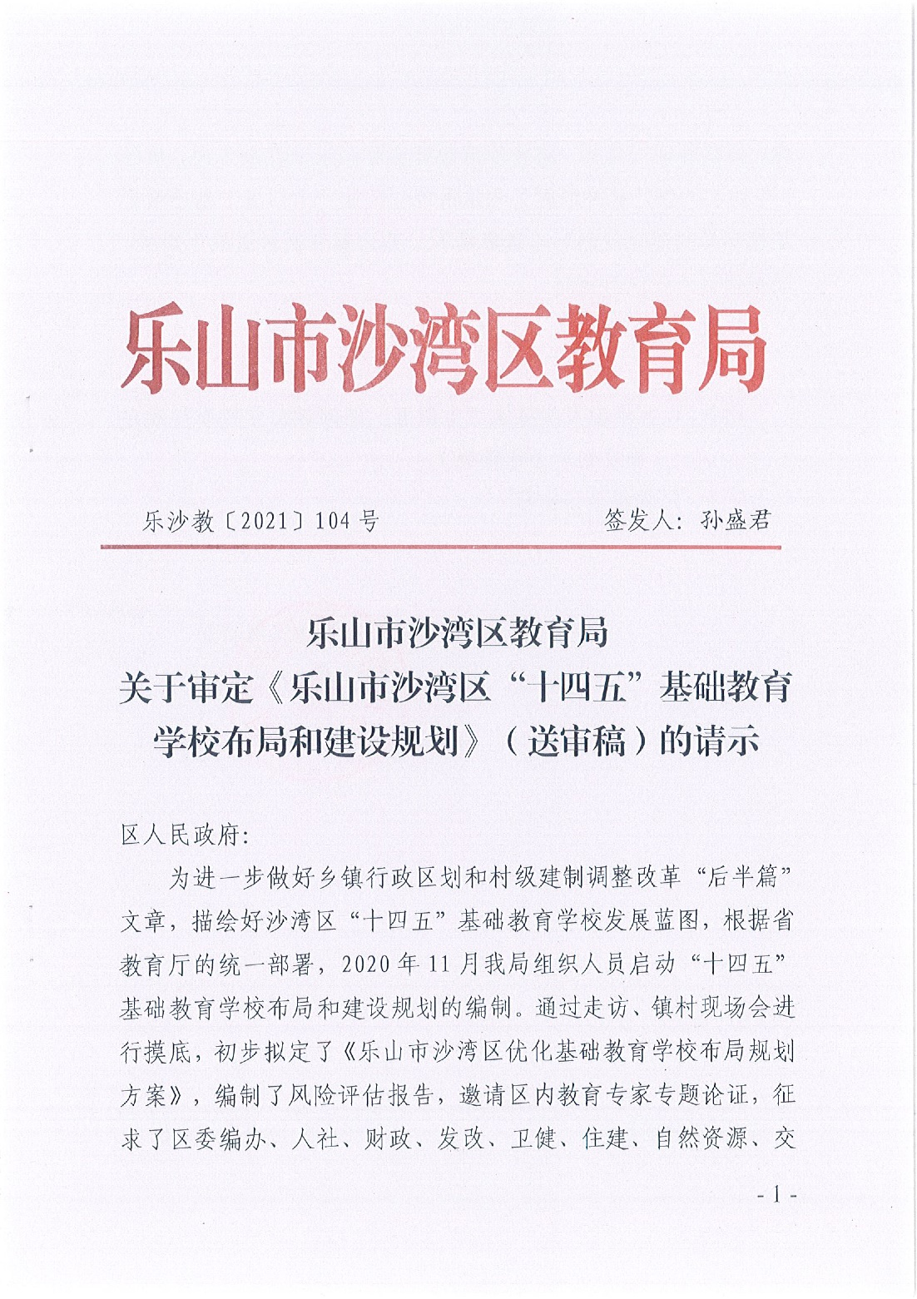
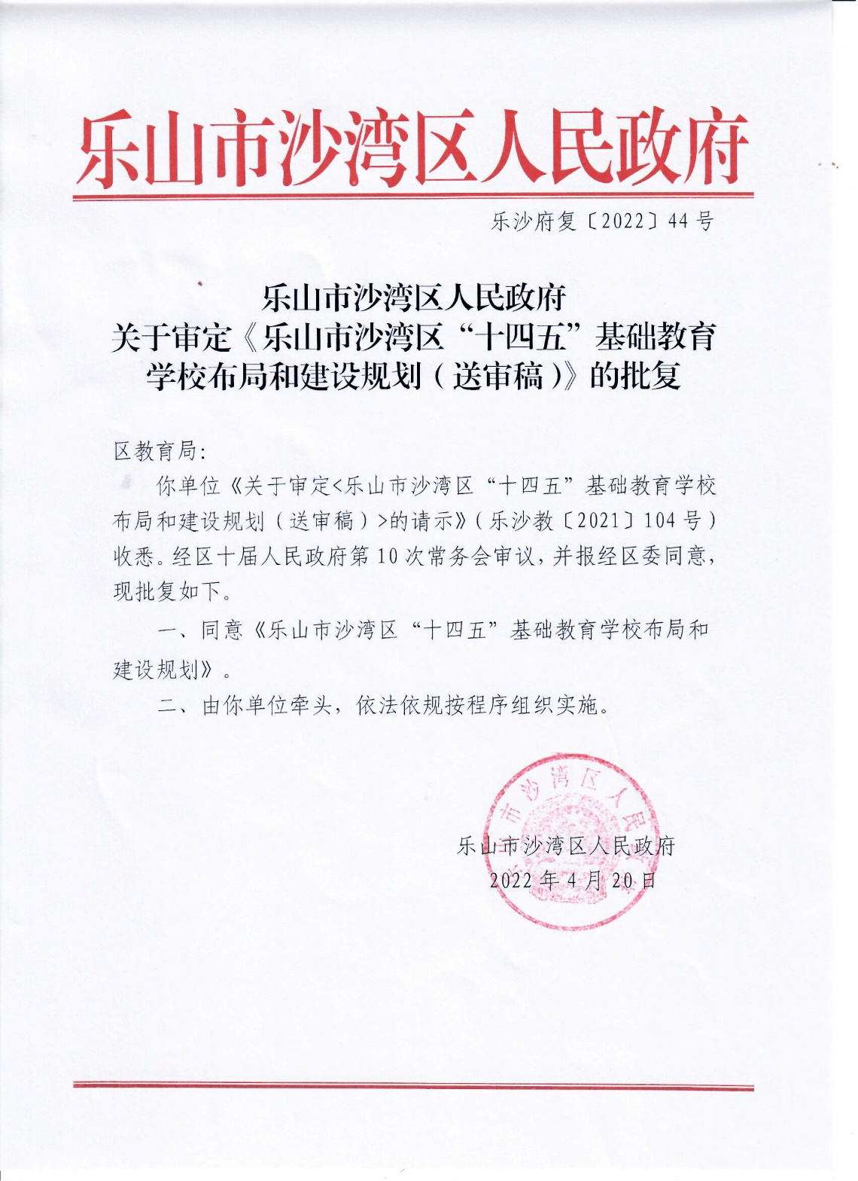
01
项目概况
1.1项目选址背景
“两项改革”将原碧山乡和踏水镇合并，辖区内初中学生的并入，现有学校的硬件条件难以达到办学要求。
2020年乡镇行政区划和村级建制调整改革后，原碧山乡和踏水镇合并为一个镇，按照沙湾区教育局中小学学校布局调整方案和“十四五”教育专项规划，太平中学、沫江学校、碧山学校逐年初中不再招生，现辖区内初中学生并入踏水中学就读，预估布局调整后踏水中学新增片区学生约200人。随着教学质量的不断提升，就读踏水中学的需求越来越多，现有硬件条件无法满足最基本的办学要求，急需扩大踏水中学办学规模和改善办学条件。

Slide 6
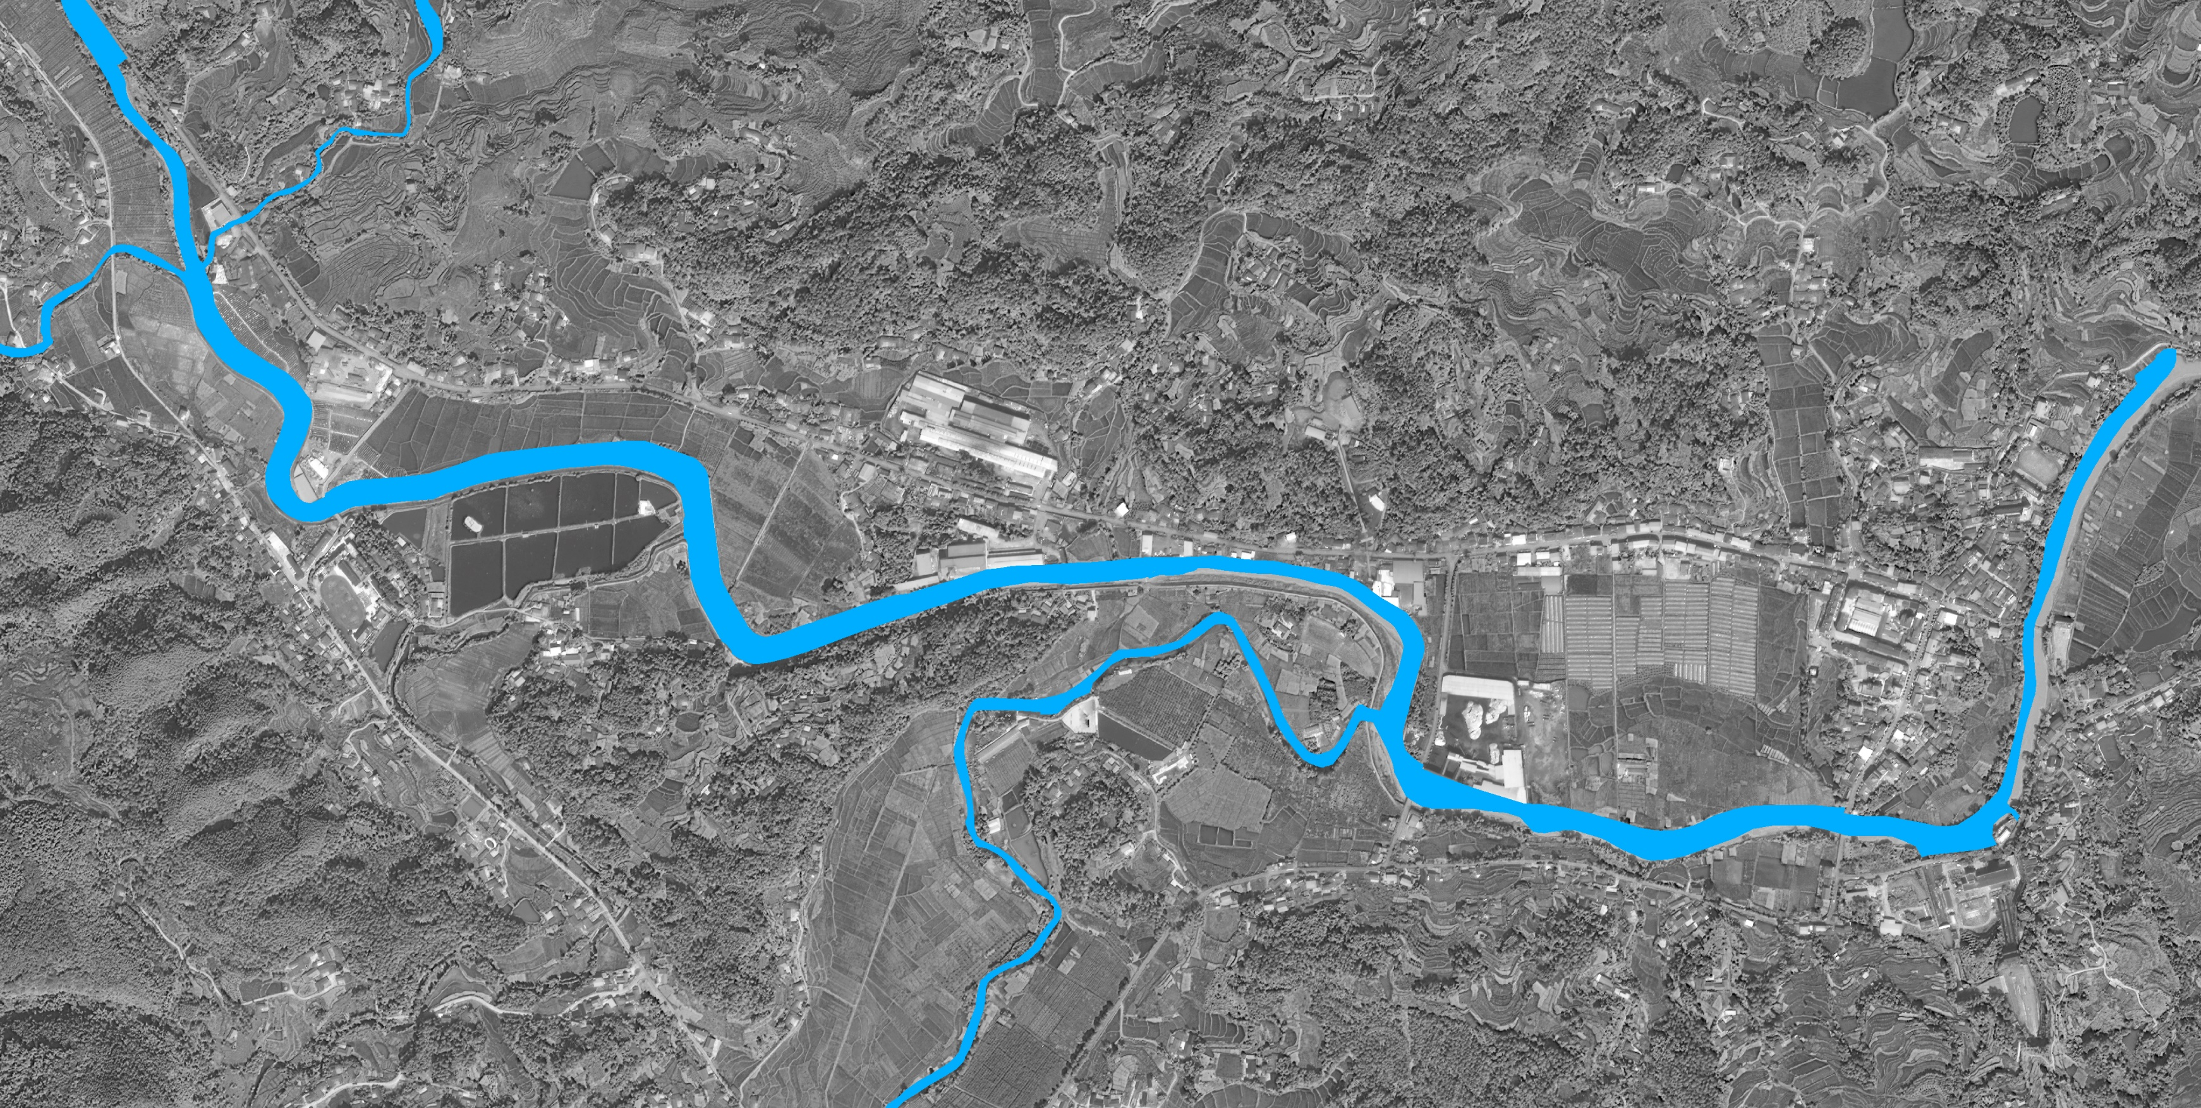
02
项目选址及周边区域情况
2.1项目选址区位
扩建项目位于沙湾区踏水镇金河村十一组，沐溪河南侧，红星街旁踏水镇初级中学的东侧，距离踏水镇场镇约2200m，通过村道、红星街、天宫路与踏水镇场镇相连。
红星街
沐溪河
天 宫 路
踏水镇场镇
项目选址
2200m
沐河街
村道
村道

Slide 7
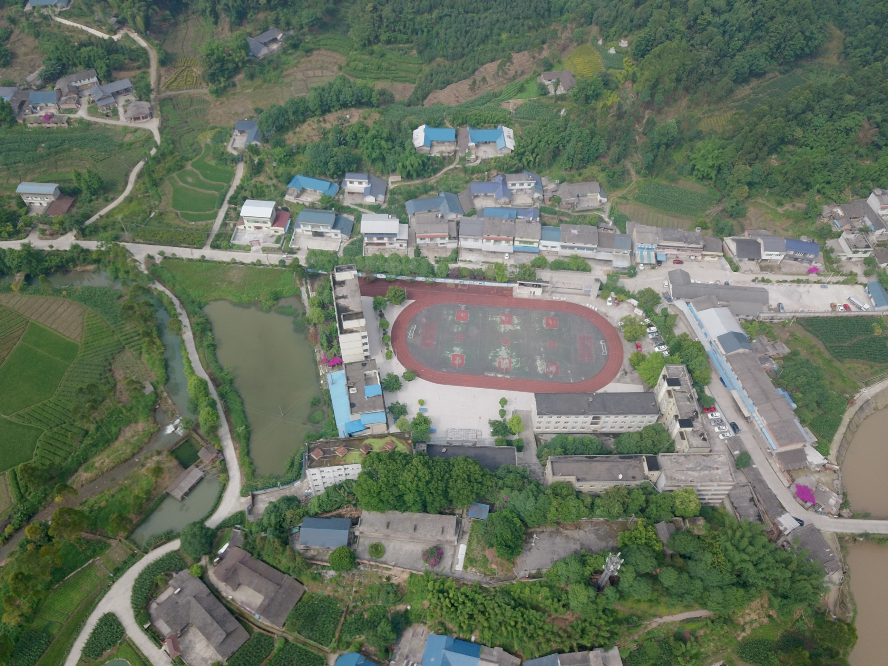
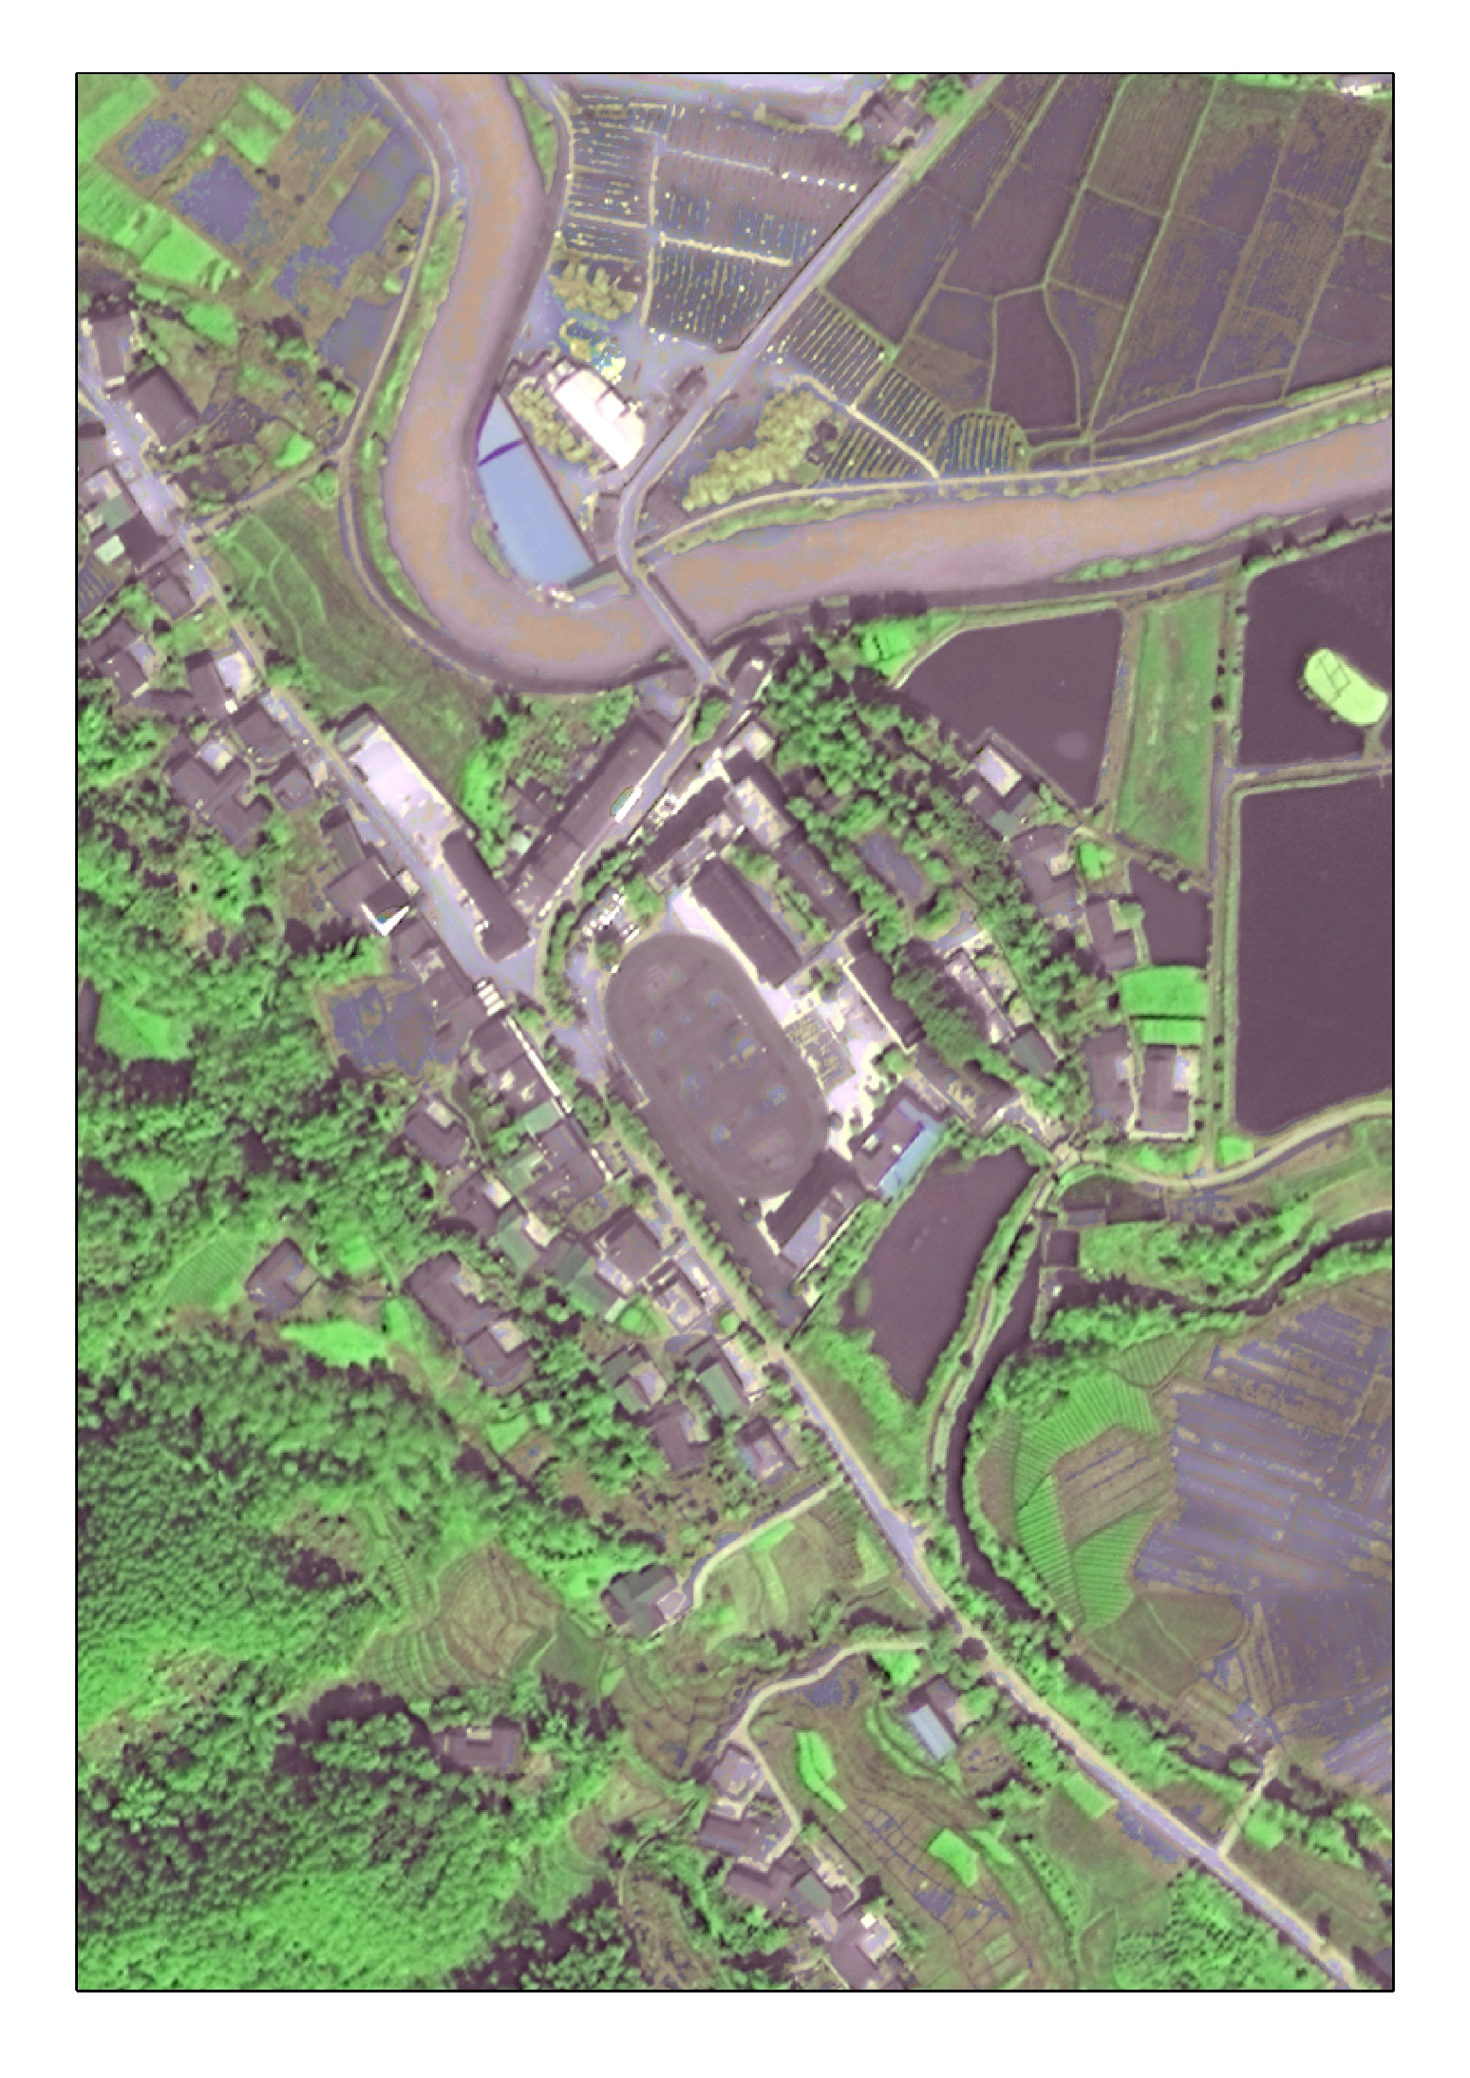
02
项目选址及周边区域情况
2.2项目选址范围及周边情况
扩建项目南侧临金河村居民委员会和聚居点，东侧临村道，西北临踏水镇初级中学，选址范围内现状情况主要为堰塘和耕地。
金河村村民聚居点
村道
项目选址范围
踏水镇初级中学
村道
红星街
踏水镇初级中学
金河村村民委员会和聚居点
扩建位置
项目选址范围

Slide 8
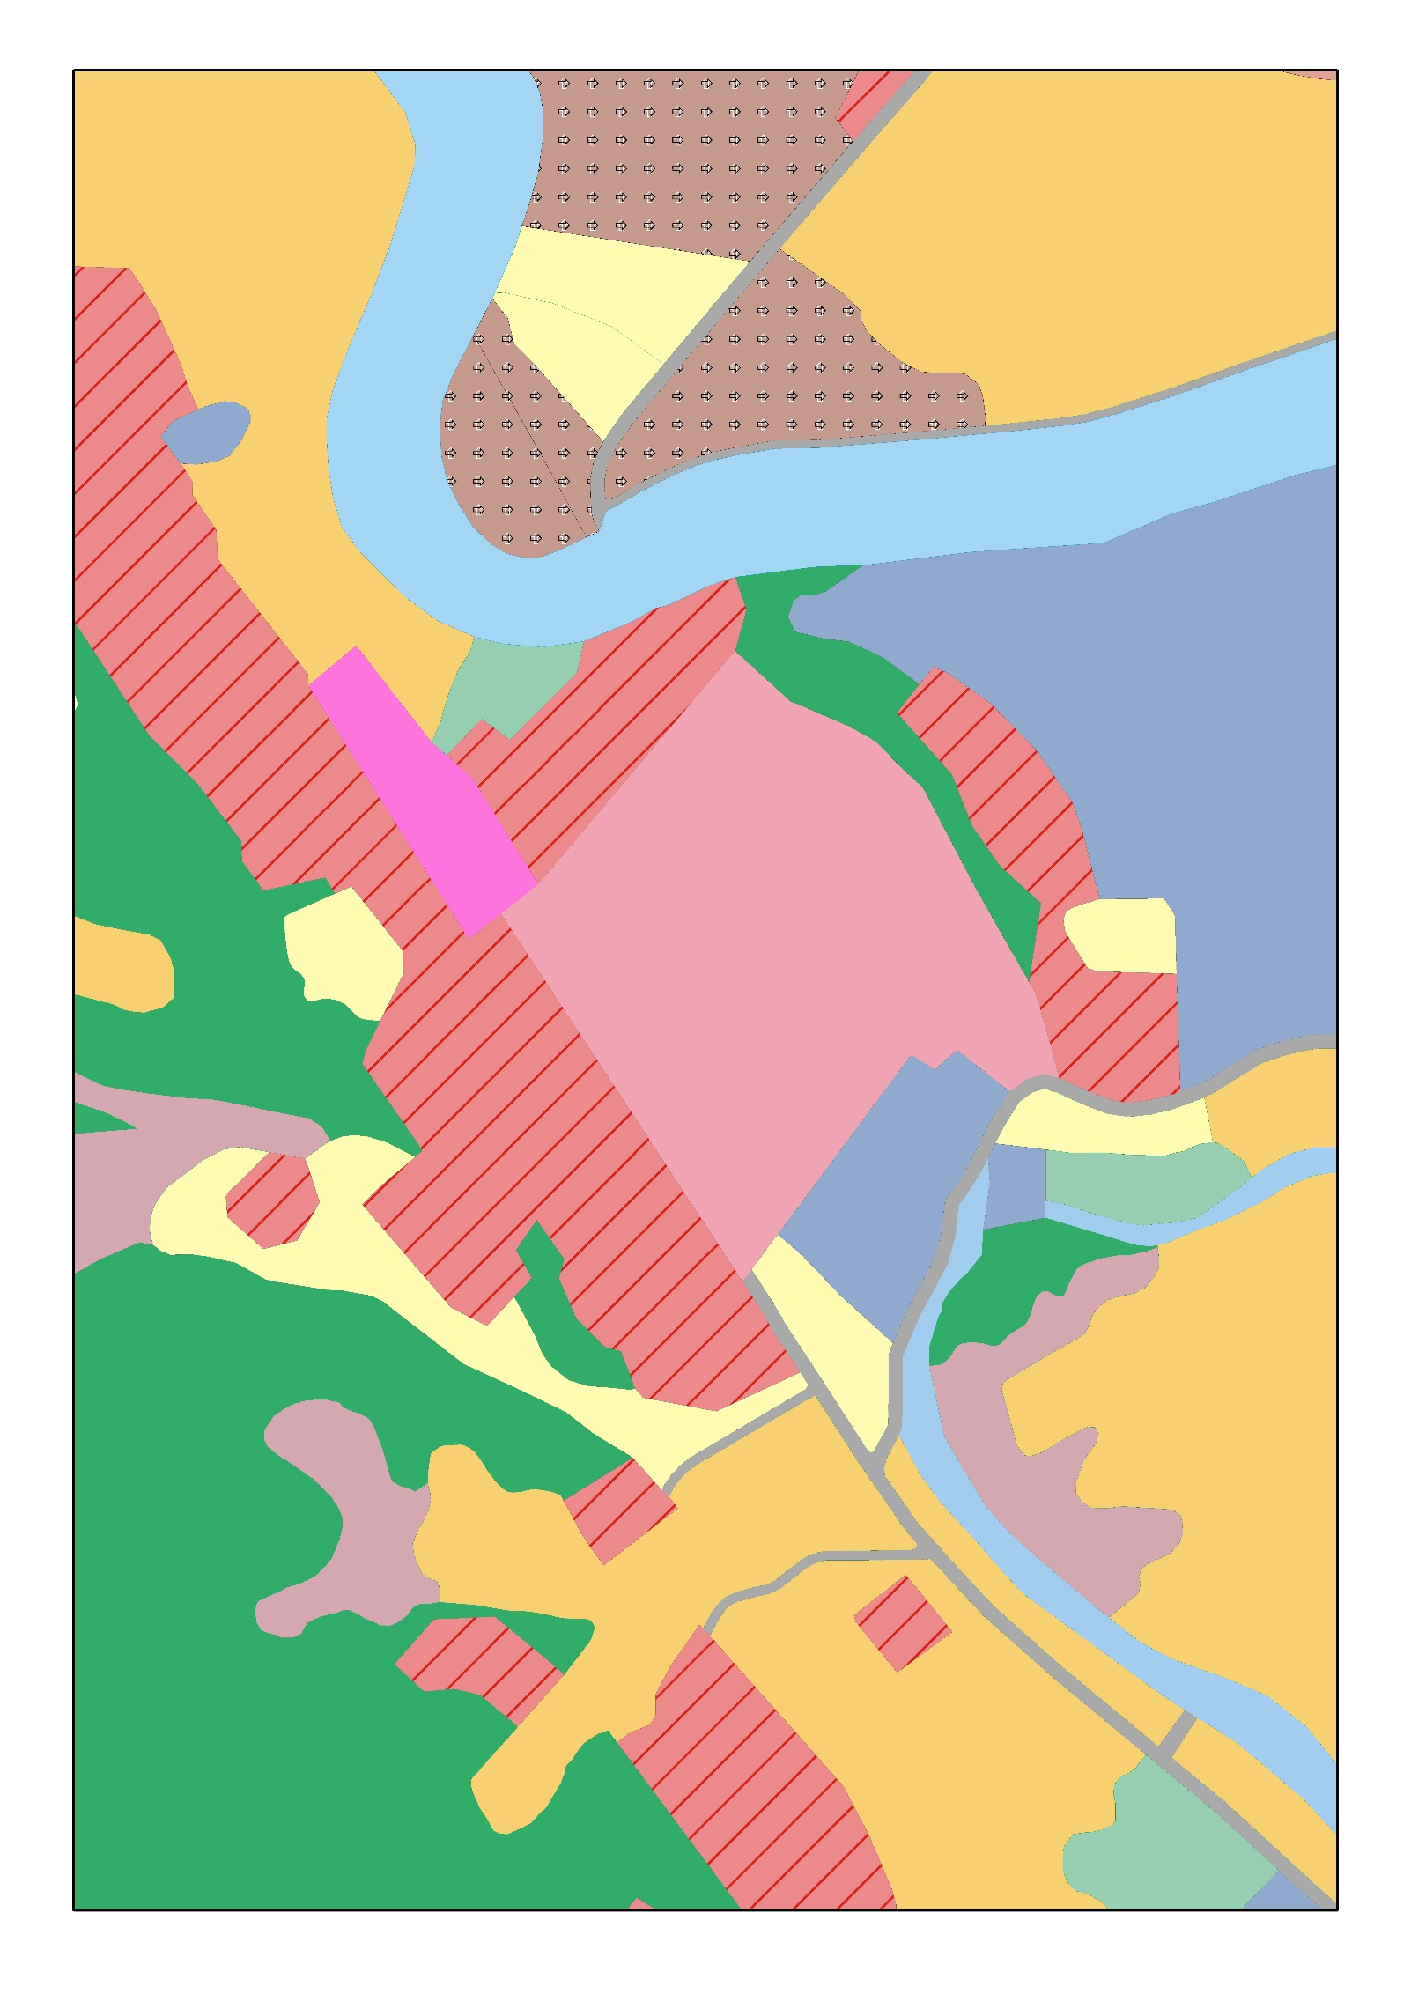
02
项目所在地块及周边区域情况
2.3项目选址用地现状
项目区域内大部分用地是坑塘水面和旱地，属于农林用地，面积为4283.38㎡。范围内各地类具体面积如下：
地类名称 | 面积（㎡）
旱地 | 1035.54
坑塘水面 | 3047.62
科教文卫用地 | 59.46
农村道路 | 140.75
项目选址范围
农村道路
科教文卫用地
坑塘水面
旱地

Slide 9
03
项目建设的必要性
1、满足乡镇行政区划和村级建制调整改革后的就读需求的必要
2020年乡镇行政区划和村级建制调整改革后，原碧山乡和踏水镇合并为一个镇，按照沙湾区教育局中小学学校布局调整方案和“十四五”教育专项规划，太平中学、沫江学校、碧山学校逐年初中不再招生，现辖区内初中学生并入踏水中学就读，预估布局调整后踏水中学新增片区学生200人。随着教学质量的不断提升，就读踏水中学的需求越来越多，现有硬件条件无法满足最基本的办学要求，急需扩大踏水中学办学规模和改善办学条件。
因此，为满足乡镇行政区划和村级建制调整改革后学生的就读需求，扩建踏水中学是有必要的。
沙湾区场镇

Slide 10
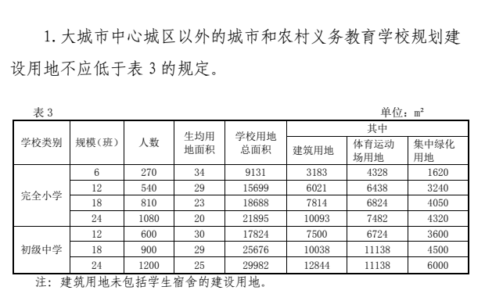
03
项目建设的必要性
2、消除学校占地面积不达标，提高办学水平和教育教学质量的必要
根据第三次土地变更调查结果，现踏水中学占地17796㎡。校内现有12个教学班，学生623人，寄宿生586人，专任教师51人。现生均用地面积为28.5㎡。按照《四川省义务教育学校办学条件基本标准（试行）》低限标准测算，要求学校用地为17824㎡，生均30㎡，因此尚差校园面积28㎡ ，差生均用地面积1.5㎡。
现有校舍8060㎡，其中教学及辅助用房3084㎡，生活用房4579㎡，行政办公用房397㎡。教学楼中755㎡，为1995年“普九”时新建，5.12地震后虽进行了维修加固，但远不能达到抗震设防要求。学生宿舍三栋共2609㎡，且有两栋学生宿舍为原金河小学1992年修建砖混结构教学楼改建及2007年新建预制板建筑，存在一定的安全隐患。
随着老百姓对精品高中教育需求增加，以及市内一批硬件条件好，师资更优的初中频频出现，沙湾区优秀学生和教师外流严重，踏水中学要想在教育教学质量上稳住全市第一集团方阵，提升教育教学质量和办出特色难度越来越大，通过学校的扩建，加上有效管理，能有效的把优秀教师和优生留在沙湾。
因此，为满足寄宿师生的需求，提高办学水平和教育教学质量，扩建踏水中学消除学校占地面积不达标是有必要的。
《四川省义务教育学校办学条件 基本标准（试行）》

Slide 11
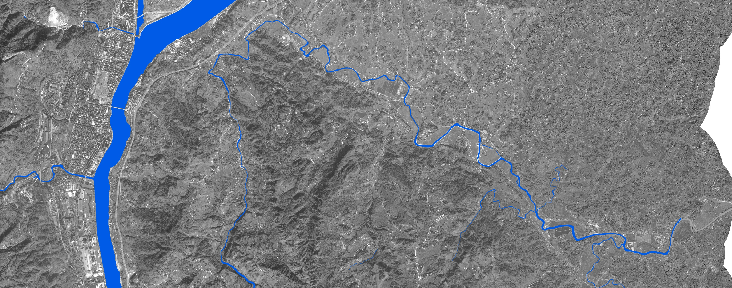
03
项目建设的必要性
3、缓解沙湾区城区学校招生压力的必要
随着城市规模扩大以及进城务工人数的增加，就读沙湾区城区初中学校的学生越来越多，但在沙湾城区目前2所初中中，绥山中学因占地面积有限，现学生人数已达到超饱和状态，实验中学与凤凰学校共用校园，无法扩大招生规模。在城区学校布局无实质性调整的情况下，通过实施踏水中学扩建项目，能有效分流城区部分初中生，缓解城区学校招生压力。
因此，为缓解城区学生招生的压力，扩建踏水中学是有必要的。
凤凰中学
绥山中学
沙湾区场镇
大渡河
踏水镇初级中学

Slide 12
03
项目建设的必要性
4、保护沫溪河生态环境的必要
踏水中学地处踏水村，离镇中心区较远，学校及周边居民生活污水无法纳入集镇污水处理网，学校和踏水村产生的污水直接排放沫溪河，对水质和生态环境有一定影响。借着踏水中学扩建工程的实施，第一可以将踏水镇场镇内污水处理管网接入学校和踏水村，第二，位于踏水中学配套增设一座小型污水处理站，能有效处理学校及周边生活污水，进而保护沐溪河生态环境。
红星街
沐溪河
天 宫 路
踏水镇场镇
项目选址
2200m
沐河街
村道
村道
沙湾区场镇

Slide 13
04
项目选址依据及原则
项目选址依据
项目相关规划
1、《中华人民共和国土地管理法》（2019年修正）
2、《中华人民共和国城乡规划法》（2019年修正）
3、《中华人民共和国土地管理法实施条例》（2021年修订）
4、《四川省城乡规划条例》
5、《中小学小设计规范》（GB50099-2011）
1、四川省乐山市沙湾区第三次国土调查成果
2、《乐山市城市规划管理技术管理规定（2019）》
3、《乐山市城市总体规划（2011-2030）（2017版）》
4、《乐山市沙湾区土地利用总体规划》
4、沙湾区国土空间规划三区三线阶段性划定成果
5、国家及地方相关法律、法规、规程。
项目选址原则
1、定性与定量相结合原则。综合考虑拟建项目所在位置的地形地貌特征以及城乡建设状况，从合理性、可行性的角度对该项目选址进行定性分析，在此基础上通过定量论证其对项目选址的落实。
2、坚持就近扩建原则。因踏水中学现东北侧和西北侧为踏水村居民点，西南临村道和金河村村民委员会和聚居点，东南侧无建设情况，因此综合考虑现状以及踏水中学的需求，就近向东南扩建。
3、应遵循统一规划、合理布局、节约土地、因地制宜、配套建设和综合开发的原则。充分考虑项目本身技术经济指标及选址要求，综合考量其建设过程及完工后可能对城市用地发展方向和用地产生的影响，应遵循统一规划、合理布局、节约土地、因地制宜、配套建设和综合开发的原则。
4、坚持方便教学生活的原则。根据周边生态环境和公服设施建设，使得扩建的中学的师生教学方便，环境优美，生态宜居为原则进行布置。
踏水镇初级中学
金河村村民聚居点
项目选址范围

Slide 14
05
项目选址推荐方案及其符合性分析
5.1项目选址方案及指标
踏水中学现东北侧和西北侧为踏水村居民聚居点，西南临村道和金河村村民委员会和聚居点，因此从踏水中学四周建设环境分析，仅东南侧无建设情况，不涉及拆迁，按照“学校周边应有良好的交通条件，有条件时宜设置临时停车场地。学校的规划布局应与生源分布及周边交通相协调。与学校毗邻的城市主干道应设置适当的安全设施，以保障学生安全跨越。” 的场地和平面布置的原则。综合考虑现状以及踏水中学的需求，就近向东南扩建。
将扩建后的范围与原踏水中学用地进行整合，形成踏水中学的新用地范围，面积为22019.92㎡。
聚居点
聚居点
聚居点
聚居点
踏水镇初级中学
调整后踏水中学
金河村村民聚居点
项目选址范围
金河村村民聚居点

Slide 15
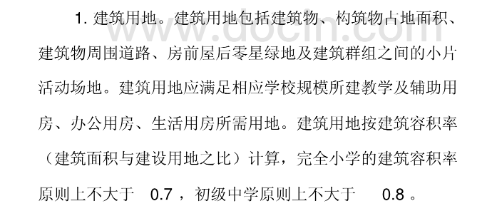
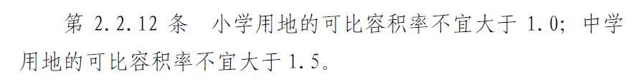
05
项目选址推荐方案及其符合性分析
5.1项目选址方案及指标
调整后的沙湾初级中学，根据《四川省义务教育学校办学条件基本标准（试行）》、《乐山市城市规划管理技术管理规定（2019） 》，本次踏水中学控制指标建议为：
容积率≤1.5（可比容积率不超过0.8）；建筑密度≤30%；绿地率≥30%，建筑高度≤21米。
用地类型 | 面积（㎡） | 容积率 | 建筑密度 （%） | 绿地率（%） | 建筑高度（m） | 配套设施 | 备注
中小学用地 | 22019.92 | ≤1.5 | ≤30% | ≥30 | ≤21 | 小型污水处理站 | 可比容积率不超过0.8
《四川省义务教育学校办学条件基本标准（试行）》
《乐山市城市规划管理技术管理规定（2019）》

Slide 16
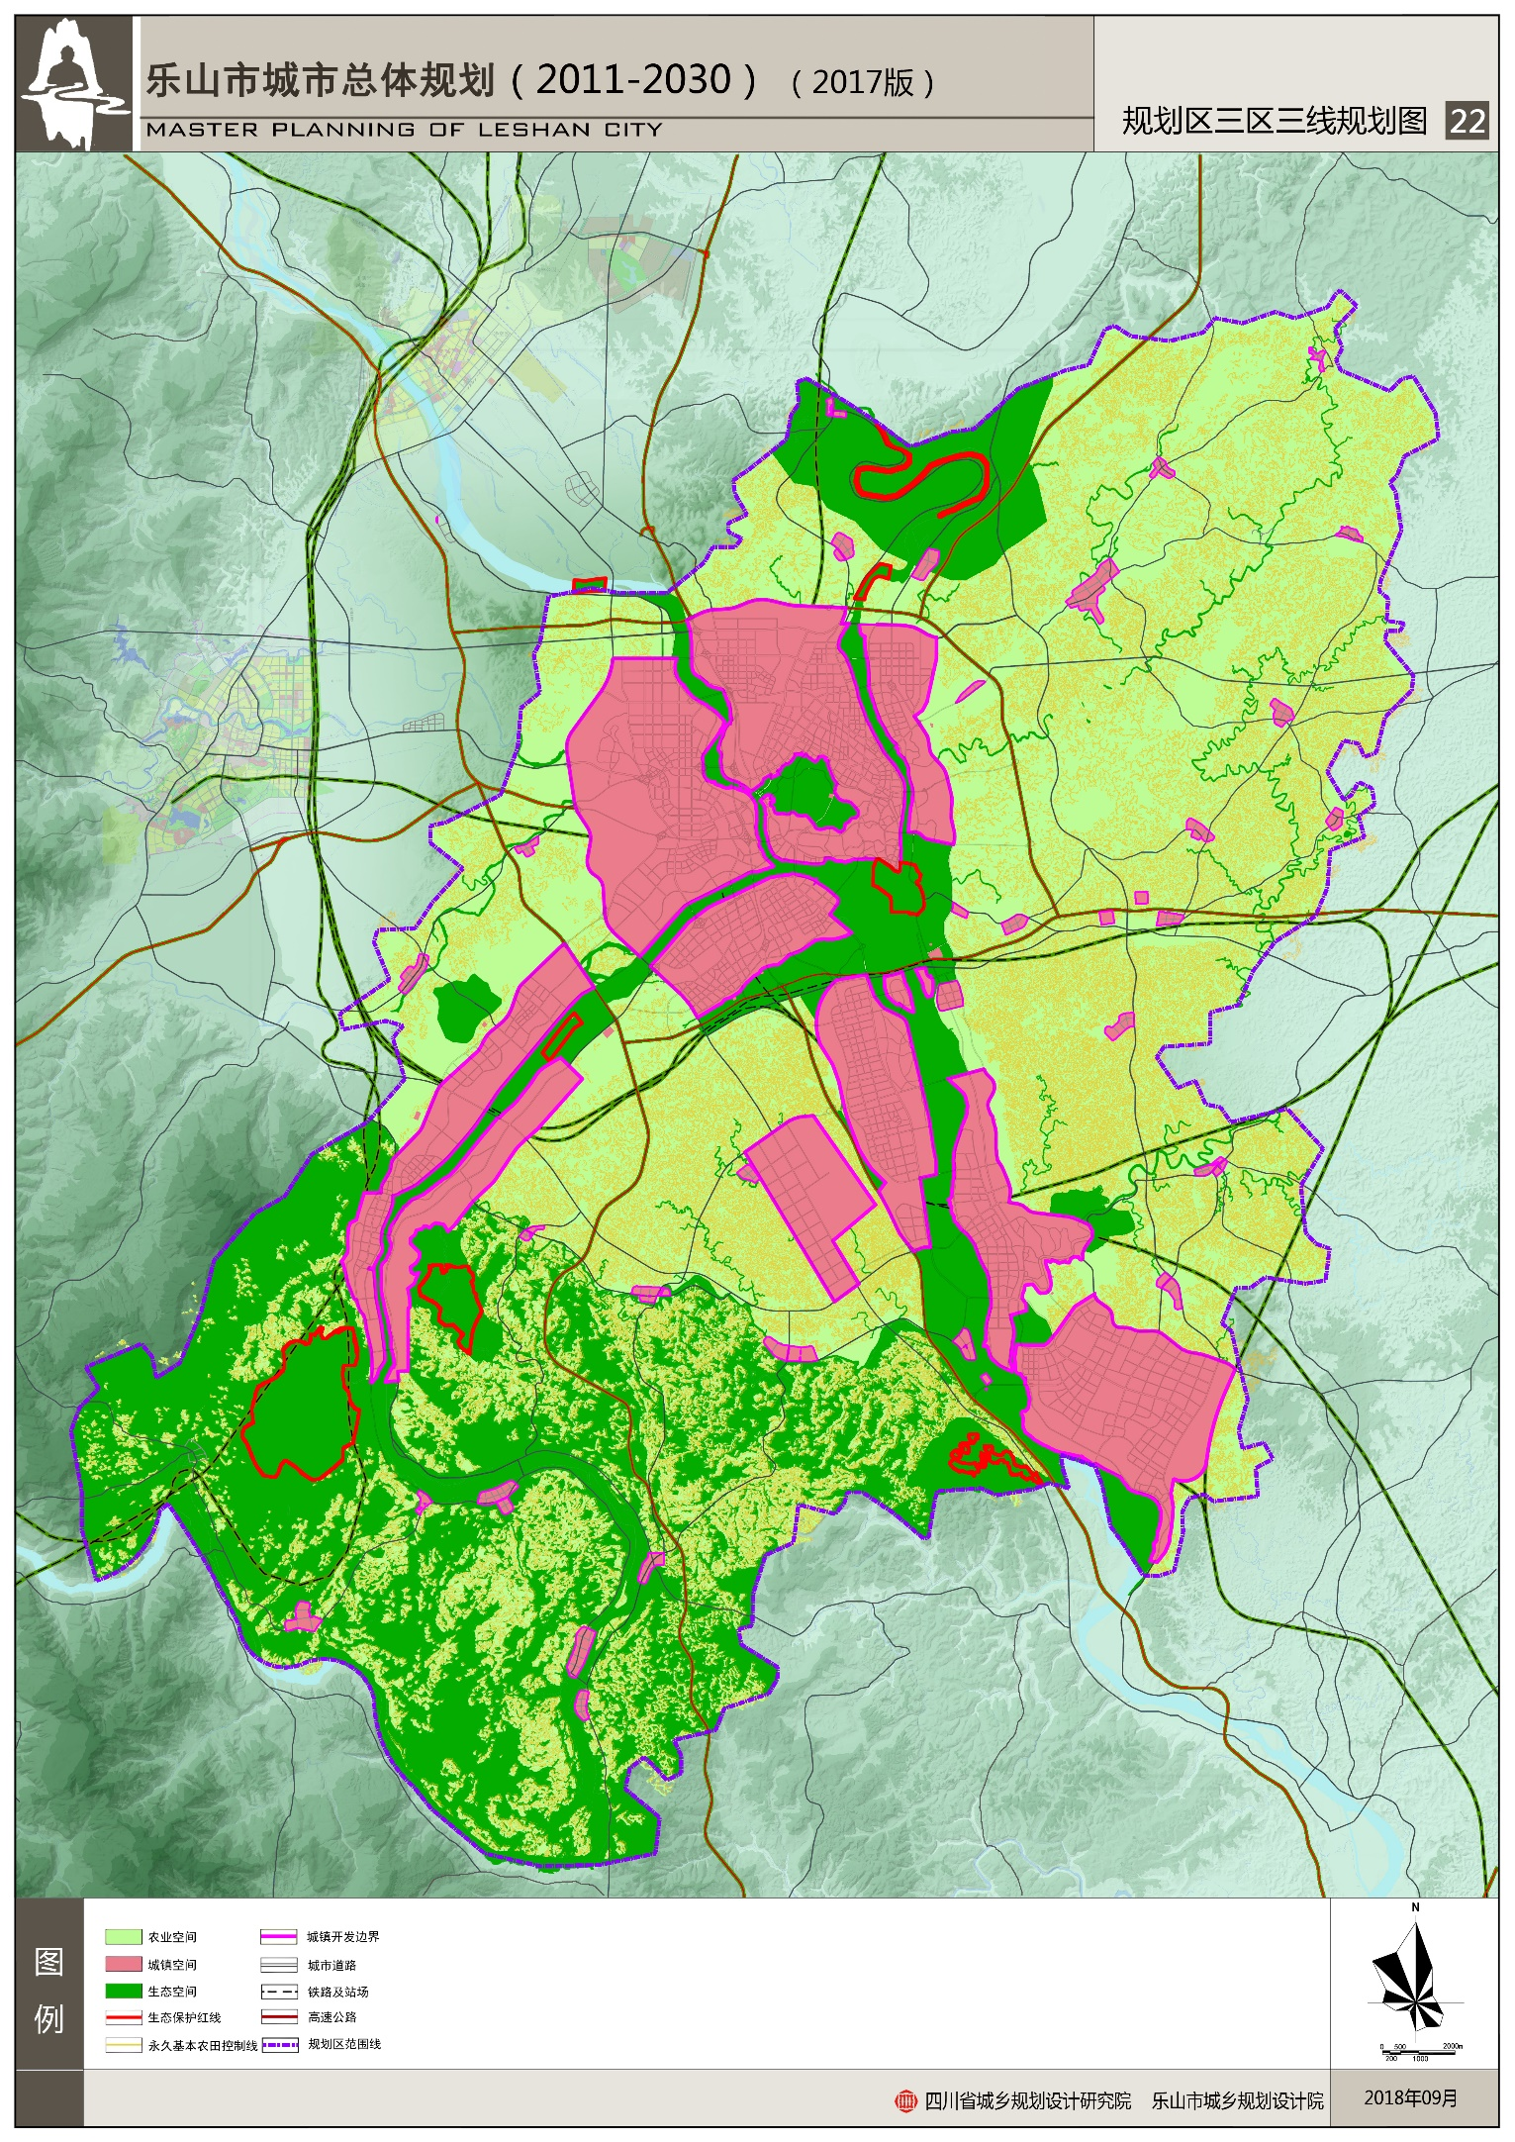
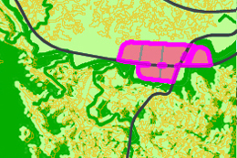
05
项目选址推荐方案及其符合性分析
5.2项目选址方案与《乐山市城市总体规划（2011-2030）（2017版）》的关系
建设项目与总规三区三线的空间关系
项目拟选址范围位于《乐山市城市总体规划（2011-2030）(2017版)》确定的生态空间范围内。依据总体规划文本 “依据风景名胜区、自然保护区、森林公园、饮用水水源地保护等法规和规划，以及生态保护红线管控要求执行，其总体要求：保护性质不改变、生态功能不降低、空间面积不减少。”
本次选址位置不涉及风景名胜区、自然保护区、森林公园、饮用水水源地和生态保护红线等生态空间核心要素，且本项目属于公共服务设施的提升和完善，不属于高强度开发项目，因此本次调整对于生态空间的影响较小。建议将本项目纳入正在编制的沙湾区国土空间规划统筹考虑。
项目选址

Slide 17
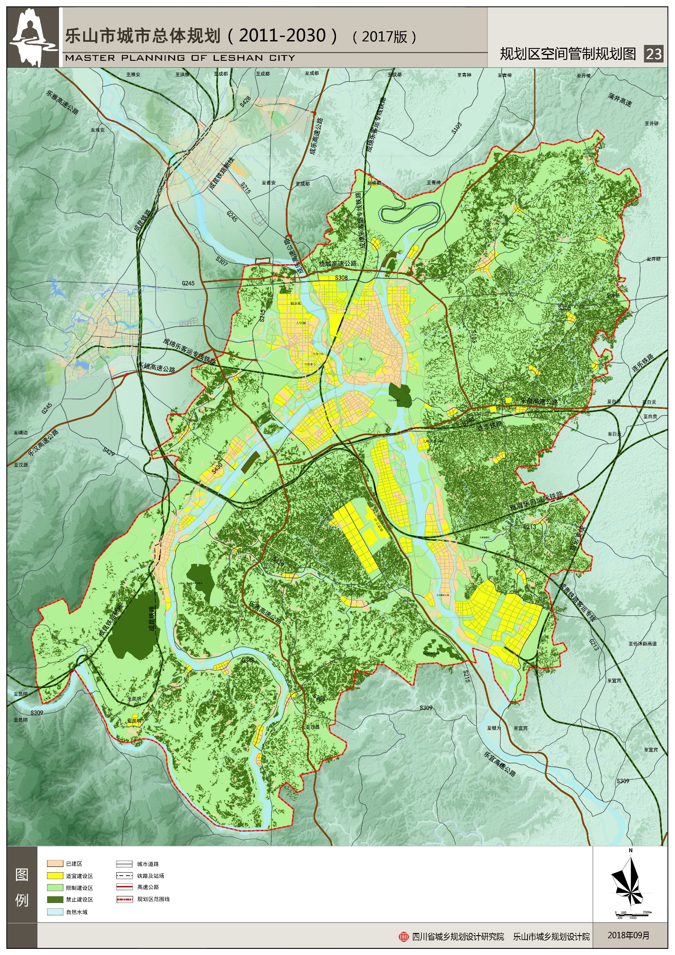
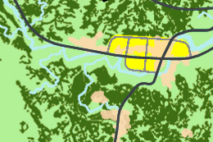

05
项目选址推荐方案及其符合性分析
5.2项目选址方案与《乐山市城市总体规划（2011-2030）（2017版）》的关系
建设项目与城镇空间管制的空间关系
该项目选址位于城市规划区范围内，空间管制要求按《乐山市城市总体规划（2011-2030）（2017版）》确定的城市规划区四区划定管控。项目拟选址范围涉及规划区“四区”划定中的限建区，不涉及禁建区。
建议将本项目纳入正在编制的沙湾区国土空间规划统筹考虑.
项目选址

Slide 18
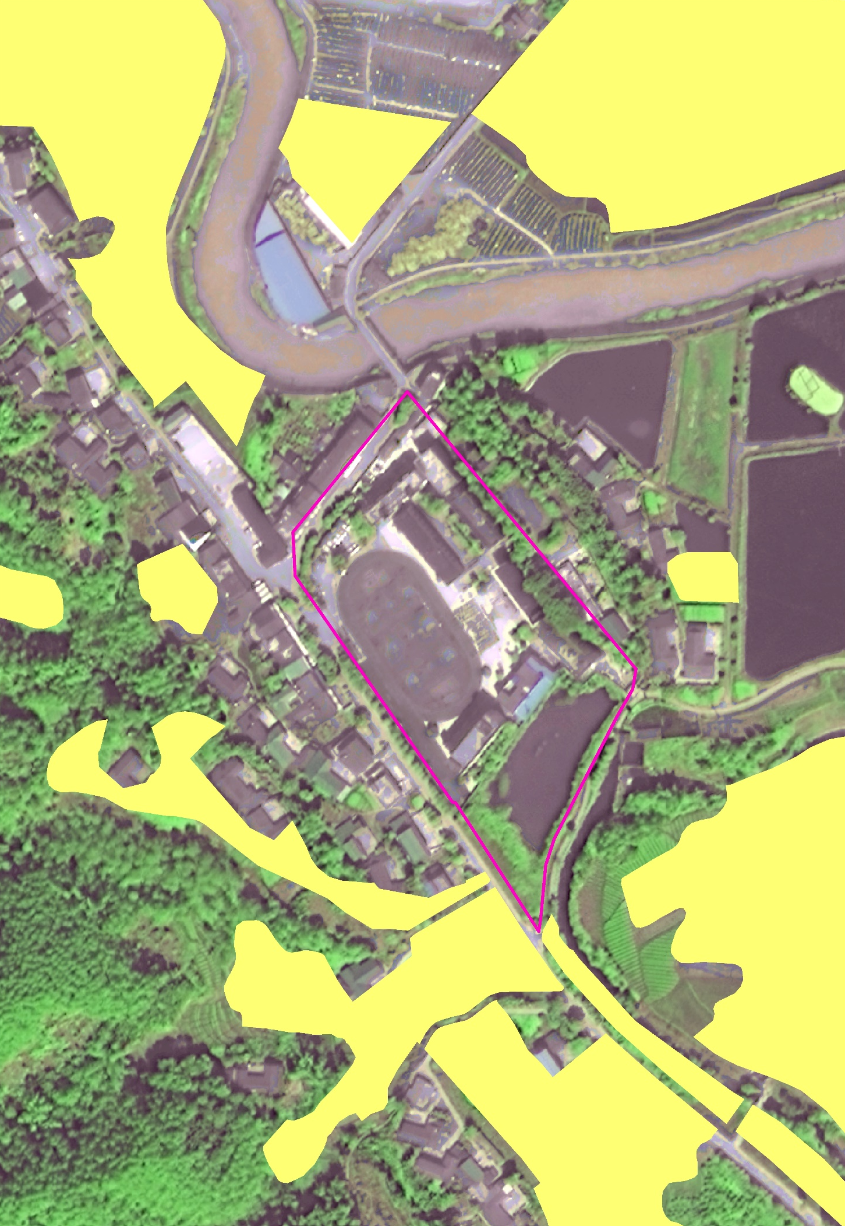
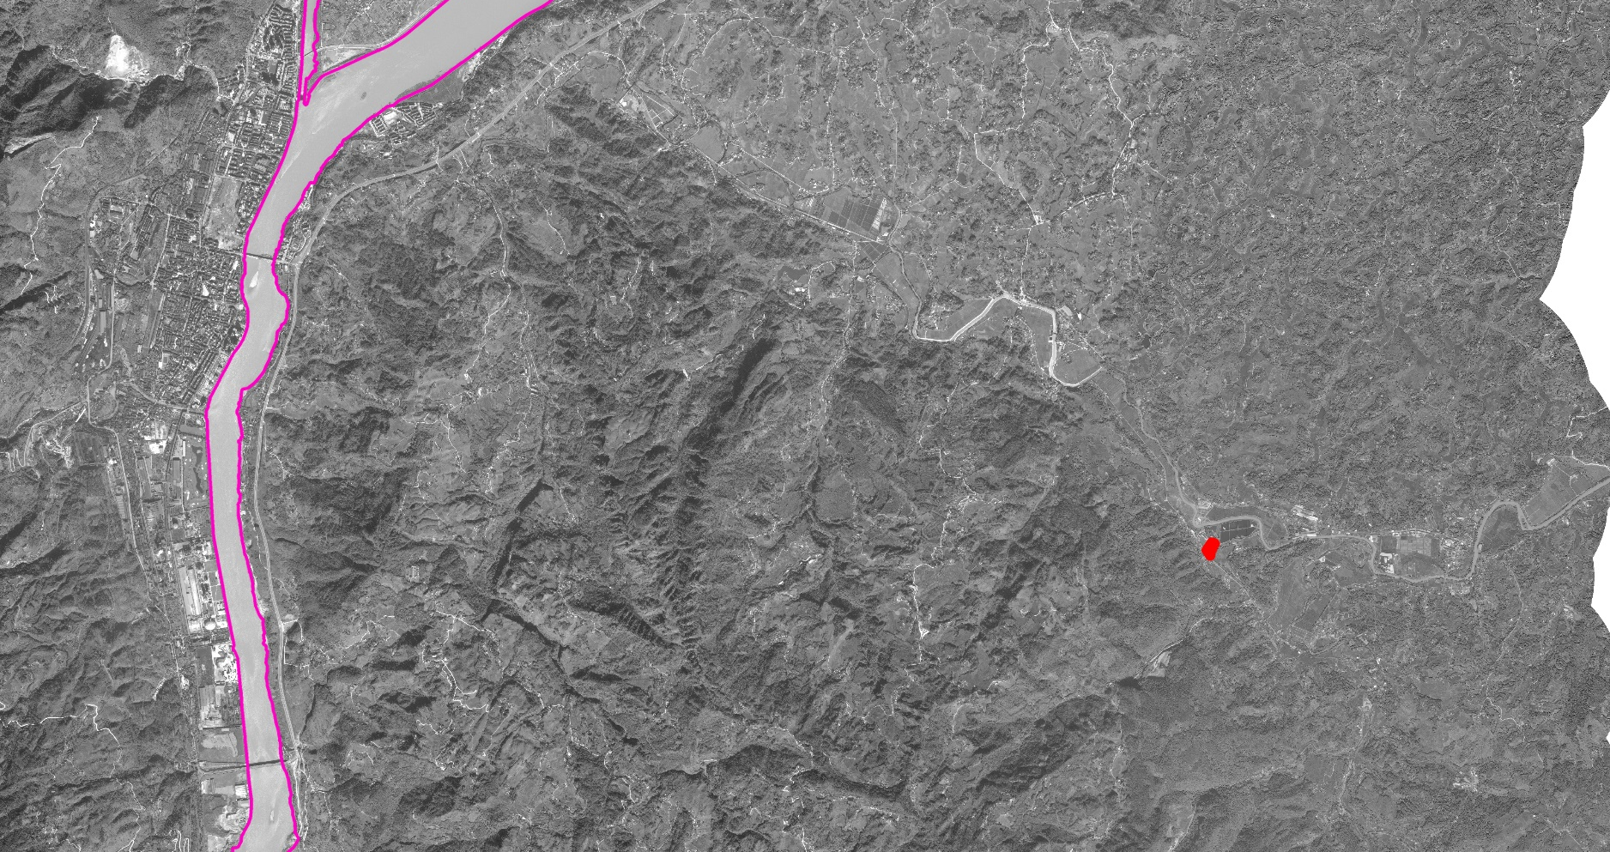
05
项目选址推荐方案及其符合性分析
5.3项目选址方案与乐山市沙湾区国土空间规划城镇开发边界、永久基本农田、生态红线的关系
根据目前沙湾区国土空间规划划定的三区三线，踏水中学扩建项目选址在城镇开发边界以内，不涉及永久基本农田和生态红线。
项目选址范围
项目选址范围
城镇开发边界
生态保护红线
永久基本农田

Slide 19
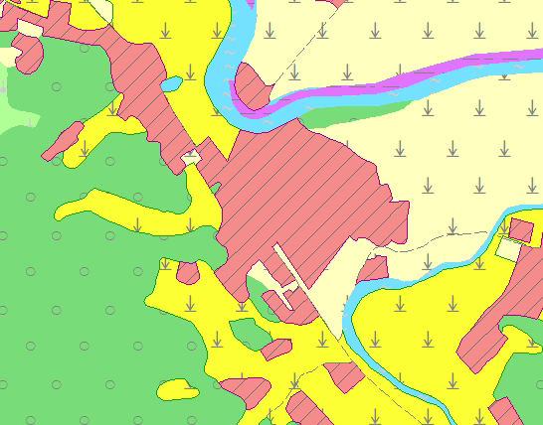
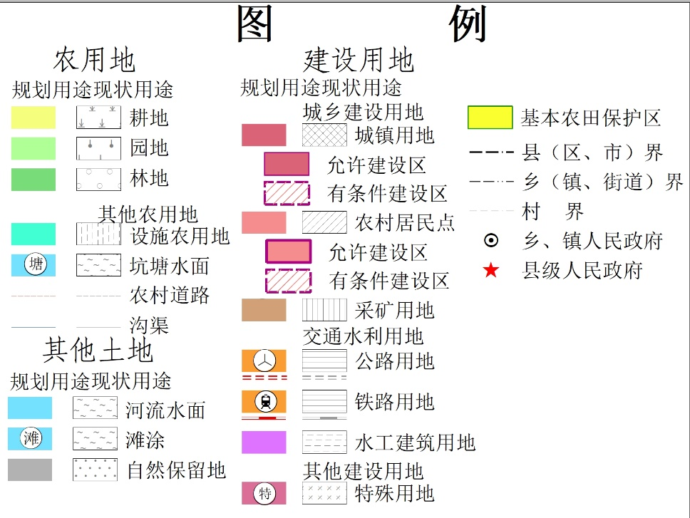
05
项目选址推荐方案及其符合性分析
5.4项目选址方案与沙湾区土地利用总体规划的关系
根据沙湾区土地利用总体规划，踏水中学扩建项目选址的土规地类全为耕地，面积为4283.38 ㎡。
通过图文对比，项目选址范围所涉及的耕地不属于永久基本农田保护区，可按相关规定办理建设用地审批手续，但要做好占补平衡方案等工作。
项目选址范围

Slide 20
05
项目选址推荐方案及其符合性分析
5.5项目选址对于社会影响分析
正面的社会影响分析：
提升踏水中学的办学水平，有利于留住踏水镇的优秀师生：踏水中学扩建后满足寄宿师生的需求，提高了中学硬件条件和办学水平，扩大招生的规模，有利于留住踏水镇的优秀师生，
有利于沙湾区义务教育和社会稳定的发展：原碧山乡和踏水镇合并为一个镇之后，辖区内的初中生多并入踏水中学就读，扩建满足了新增师生的需求，且扩建后能在一定程度上分流沙湾城区的部分初中生，缓解沙湾城区内绥山中学和凤凰中学的招生压力。促进基础教育协调发展。
有利于保护沫溪河生态环境：扩建后配建一座小型的污水处理站，能有效处理学校及周边生活污水，保护沫溪河。
负面的社会影响分析：
本项目的新增占地主要带来的负面社会影响是对踏水中学周边的居民生活的影响。扩建选址周围有一定数量的居民点，项目施工期间车辆的进出以及对于现有道路的占用将不可避免地暂时给周边环境带来噪声、废弃污染、交通拥堵，给中学周边人们的生活和工作带来负面影响。
综上所述，本次踏水中学的扩建对于区域内社会环境的影响基本上是有利的。

Slide 21
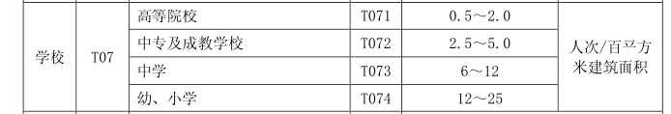
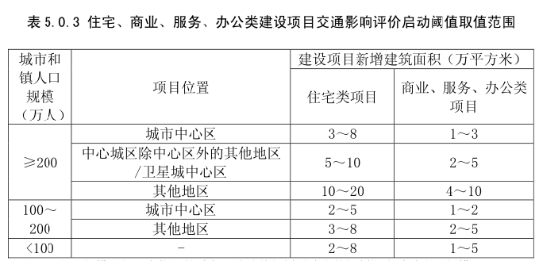
05
项目选址推荐方案及其符合性分析
5.6项目选址对于交通设施的影响
踏水中学经本次扩建选址，中小学用地增加了4223㎡，依据《建设项目交通影响评价技术标准》，中学的高峰小时交通出行率为6~12人次/百平方米建筑面积，计算可得出扩建后中学高峰小时出行率增加380人次。
但由于未达到此标准里交通影响评价启动阈值，因此说明此次扩建对于周围交通影响较小。
《建设项目交通影响评价技术标准》
《建设项目交通影响评价技术标准》

Slide 22
06
结论与建议
综上所述，本次踏水中学扩建项目选址符合在编的沙湾区国土空间规划现划定的三线，指标依据《乐山市城市规划管理技术管理规定（2019）》，按十四五教育专项计划预估踏水中学学生扩至750-800人，整合后的面积为22019.92㎡，若按750人计算生均为29.35㎡，基本满足需求，建议同意本次踏水中学扩建选址方案并将本项目纳入正在编制的沙湾区国土空间规划统筹考虑。
用地类型 | 面积（㎡） | 容积率 | 建筑密度（%） | 绿地率（%） | 建筑高度（m） | 配套设施 | 备注
中小学用地 | 22019.92 | ≤1.5 | ≤30% | ≥30 | 21 | 小型污水处理站 | 可比容积率不超过0.8
调整后踏水中学
金河村村民聚居点

Slide 23
汇报完毕
谢谢！

